Slide 1
Période 5
Semaine 5
Lundi

Slide 2
- Les durées : Mission 2
- Problèmes atypiques

Slide 3
CM1
Les durées : Mission 2

Slide 4
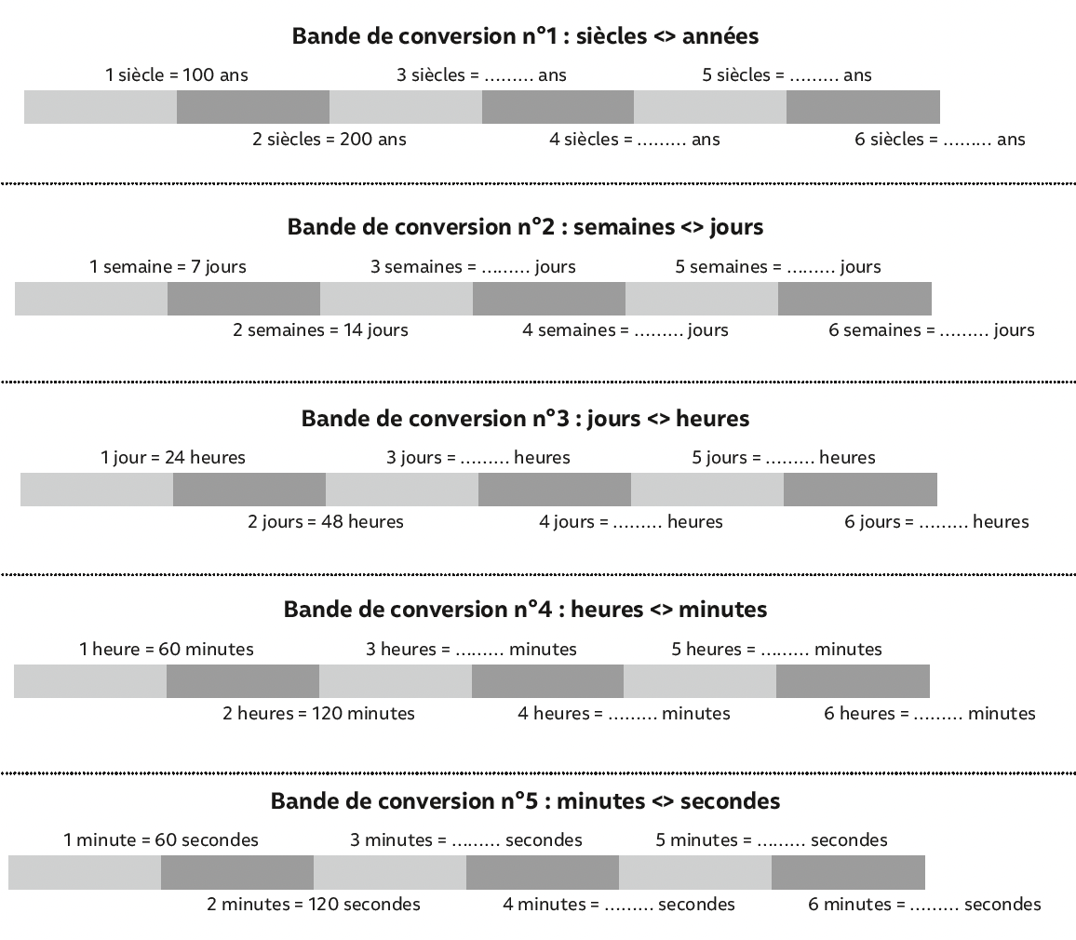
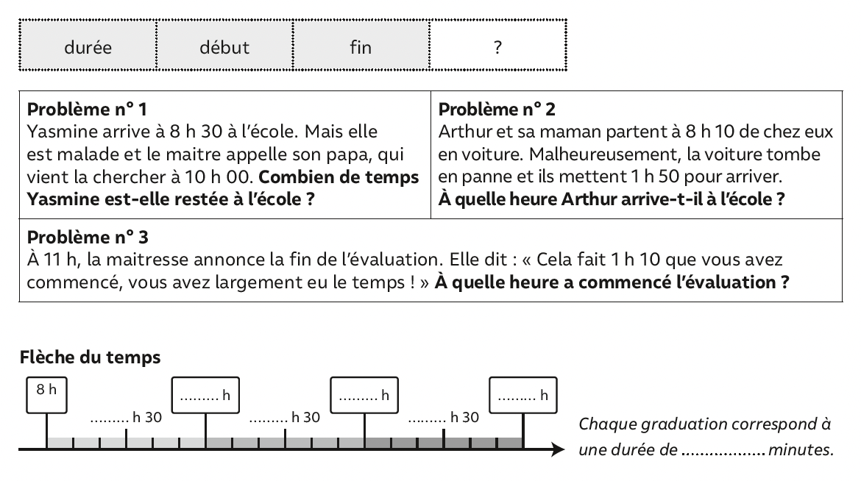
CM1
Les durées : Mission 2

Slide 5
CM1
Les durées : Mission 2
MISE EN COMMUN

Slide 6
CM1
Les durées : Mission 2

Slide 7
CM1
Les durées : Mission 2

Slide 8
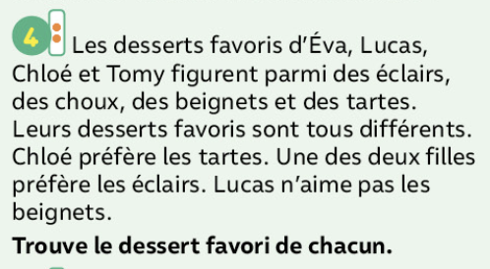
CM1
Problèmes atypiques
Ex. 1, 3 et 4 p.245

Slide 9
Période 5
Semaine 5
Mardi

Slide 10
- Les durées :
Entraînement mission 2
- Problèmes : entraînement

Slide 11
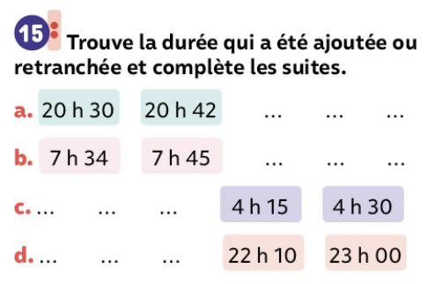
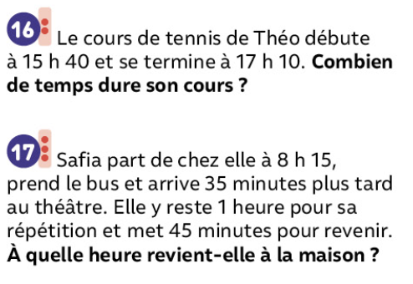
CM1
Les durées : Entraînement mission 2
Ex. 15, 16 et 17 p.81

Slide 12
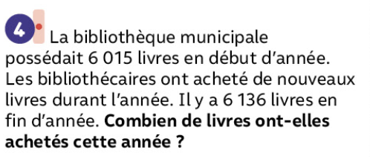
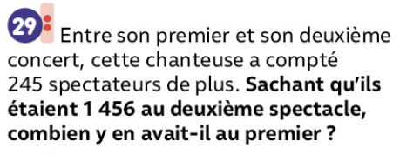
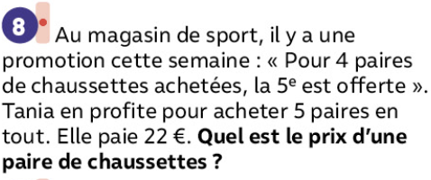
CM1
Problèmes : Entraînement
Ex. 4 et 8 p.258, ex. 29 et 34 p.259

Slide 13
Période 5
Semaine 5
Jeudi

Slide 14
- Les durées : Mission 3
- Problèmes atypiques

Slide 15
CM1
Les durées : Mission 3

Slide 16
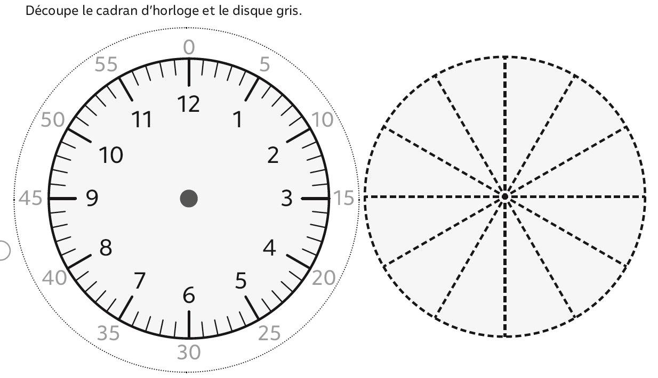
CM1
Les durées : Mission 3

Slide 17
CM1
Les durées : Mission 3
MISE EN COMMUN

Slide 18
CM1
Les durées : Mission 3

Slide 19
CM1
Les durées : Mission 3

Slide 20
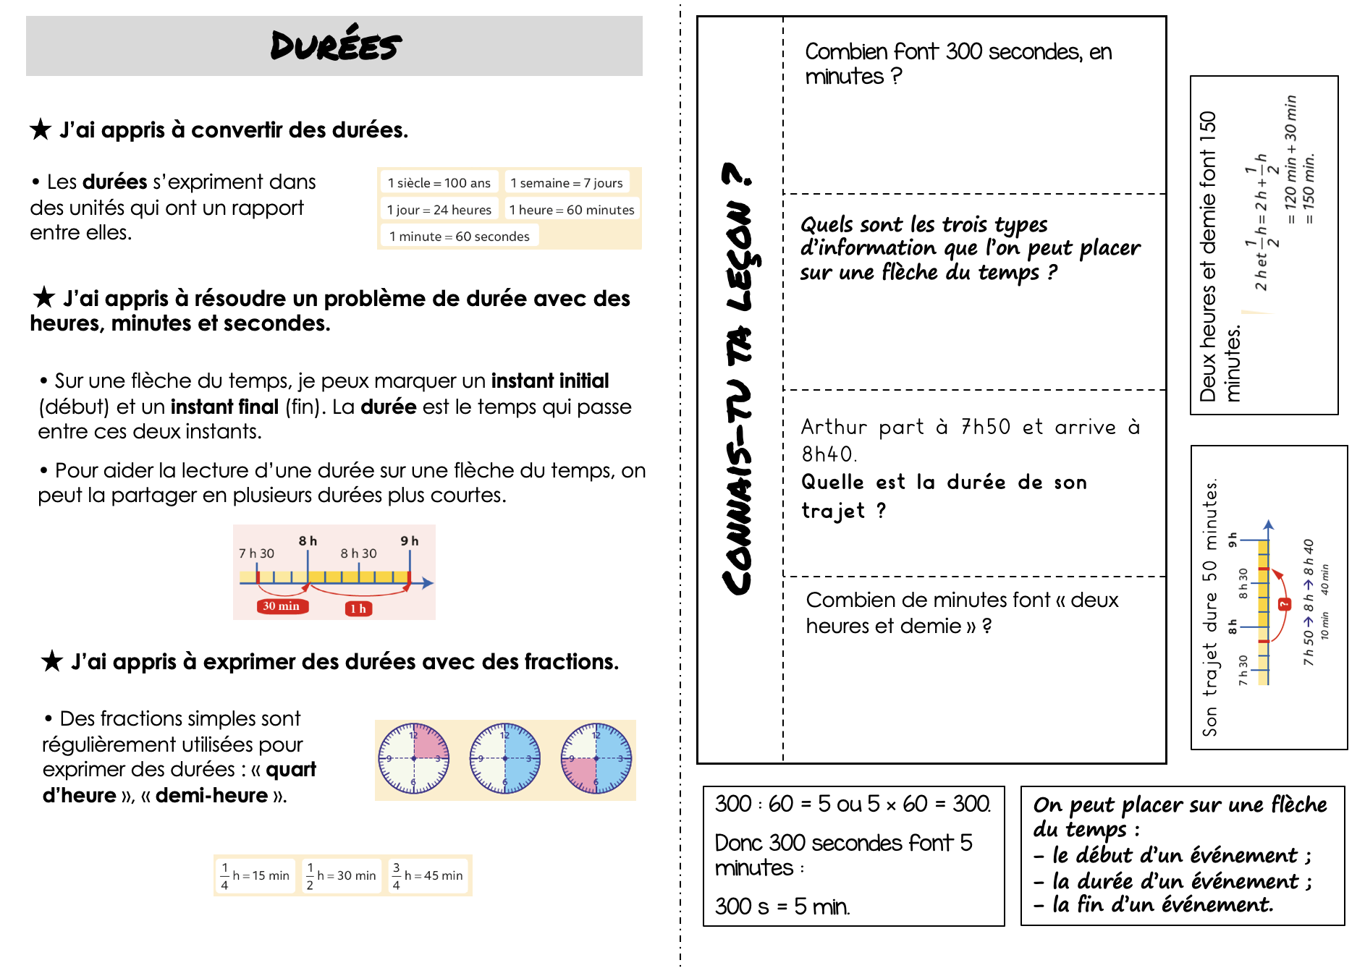
CM1
Les durées : Mémo

Slide 21
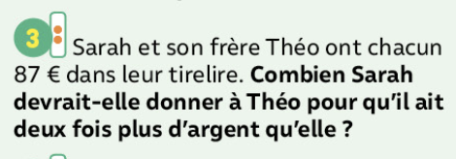
Problèmes atypiques
Ex. 1 et 3 p.251

Slide 22
Période 5
Semaine 5
Vendredi

Slide 23
- Les durées :
Entraînement Mission 3
- Problèmes atypiques

Slide 24
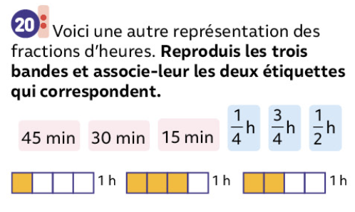
CM1
Les durées : Entraînement mission 3
Ex. 19 et 20 p.81

Slide 25
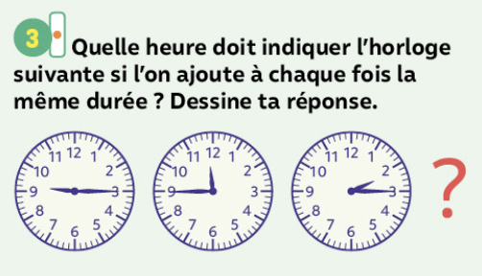
CM1
Problèmes atypiques
Ex. 3, 6 et 8 p.257

